Slide 1

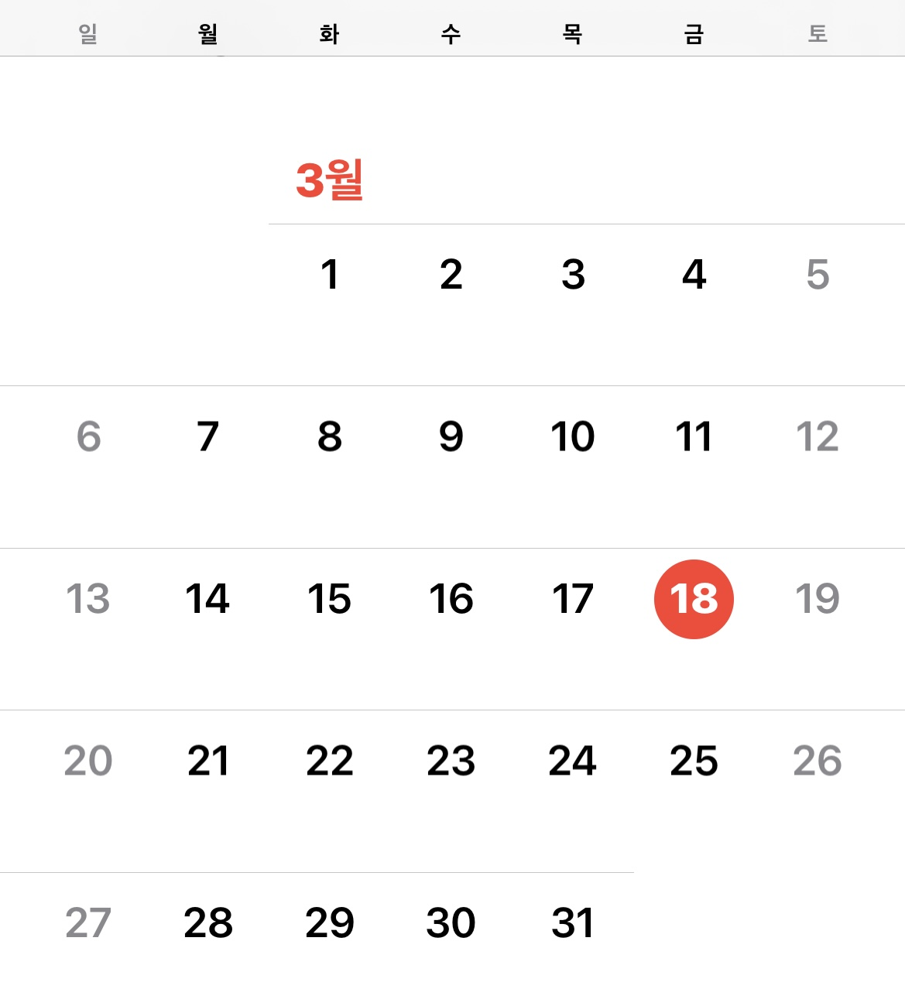
로그인 화면
회원 가입 화면
회원 가입
아이디
이름
전화번호
Mobile
비밀번호
아이디
중복
아이디 저장하기
비밀번호
재입력
로그인
체중
몸무게
아이디 찾기 비밀번호 찾기
현재 BMI
회원가입
목표 체중
목표 기간
목표 체중
상
이메일
Work
주소
Home

Slide 2

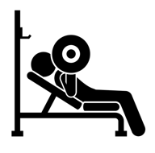
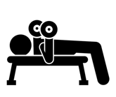





메인 화면
운동 설명 화면
메인 화면
운동 설명 화면
1시간 31분 30초
설명..
관련 영상
보러 가기
운동 종류 | 운동 부위
추천 루틴 | 운동 설명
설명..
루틴 추가
설명..
1. 가슴 운동 루틴 5일전
2. 어깨 운동 루틴 3일전
3. 복합 루틴 2일전
4. 팔 집중 1일전
5. 하체 운동 루틴 오늘
설명..
기록
통계
메모
설정

Slide 3


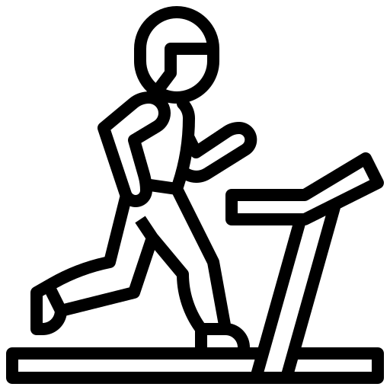

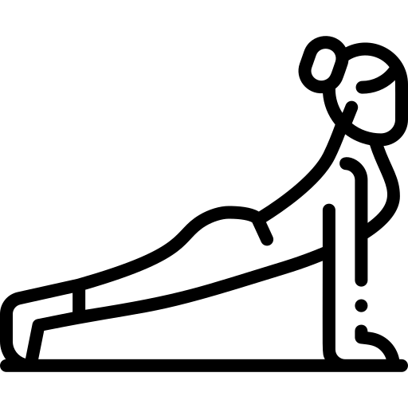
운동 종류 선택 화면
운동 부위 선택 화면
운동 종류
운동 부위
어깨
팔
웨이트
유산소
복근
가슴
홈 트레이닝
요가
하체
추천
추천

Slide 4


세부 운동 종류 화면
운동 루틴 생성 화면
가슴 운동 종류
본인의 운동 루틴
루틴 제목 :
운동 부위
하체
벤치 프레스
전체
머신 벤치 프레스
전체
운동 추가
운동 검색
스쿼트 5 Set
인클라인 벤치 프레스
상부
딥스
하부
레그 프레스 5 Set
덤벨 벤치 프레스
상부
체스트 프레스
안쪽

Slide 5
운동 기록 화면
운동 통계 화면
본인의 운동 루틴
통계
월간 운동량
1시간
30분
복근
유산소 ??%
가슴 ??%
팔
유산소
추가하기
스쿼트 5 Set
어깨
등
가슴

Slide 6
운동 시작 화면
운동 완료 후 요약 화면
운동 시작
운동 요약 화면

